Slide 1



CHÀO MỪNG CÁC EM ĐẾN VỚI BÀI HỌC NGÀY HÔM NAY!

Slide 2


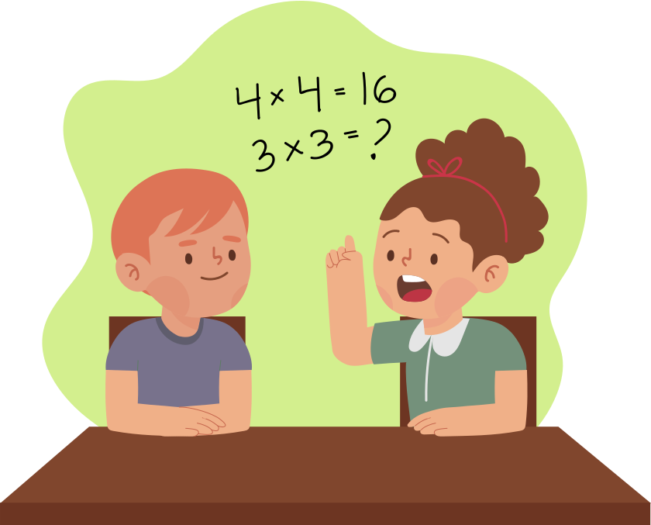

TRÒ CHƠI TRUYỀN ĐIỆN
Luật chơi: Giáo viên gọi bắt đầu từ 1 em A xung phong.
Em A nói to “số 5” hoặc “số 2” và chỉ nhanh vào em B bất kỳ để “truyền điện”.
Em B phải nói tiếp, ví dụ “nhân 2” rồi lại chỉ nhanh vào em C bất kỳ.
Em C phải nói “bằng 10”.
Nếu C nói đúng thì tiếp tục nói “số 2” hoặc “số 5”và chỉ vào một bạn D.
Nếu sai thì phải nhảy lò cò một vòng từ chỗ của mình lên bảng.

Slide 3
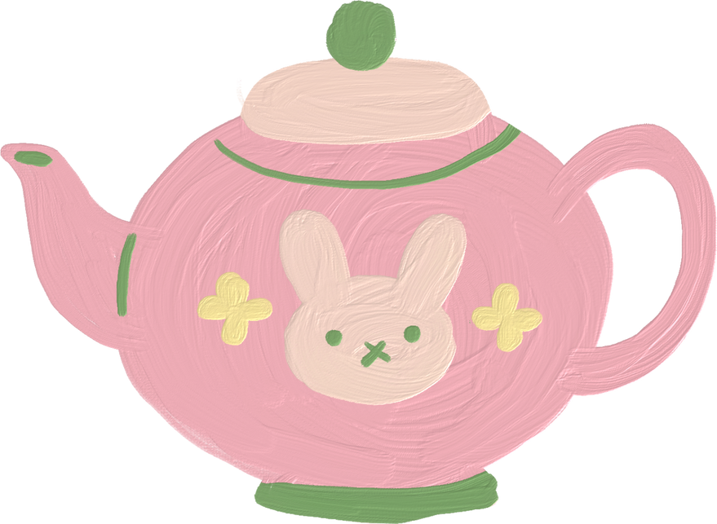
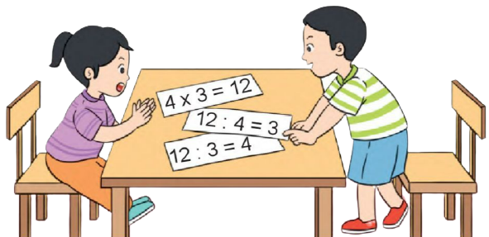


Các em hãy quan sát tranh dưới đây và đọc các thẻ phép tính. Sau đó cùng nhau kiểm tra phép tính, nhận xét thành phần và kết quả của các phép tính trên thẻ.

Slide 4


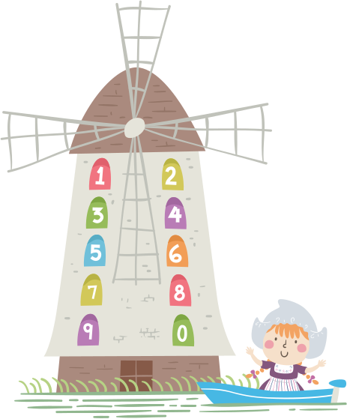

BÀI 58: PHÉP CHIA (tiếp theo)

Slide 5


Từ một phép nhân, ta viết được hai phép chia tương ứng:
4 x 3 = 12
12 : 4 = 3
12 : 3 = 4

Slide 6
Thực hành theo cặp: Các em hãy tự nêu một phép nhân đã học rồi đố bạn viết thành hai phép chia tương ứng
2 x 8 = 16
Ví dụ
16 : 2 = 8
16 : 8 = 2

Slide 7

LUYỆN TẬP
Bài 1: Thực hành theo cặp
Các em hãy đọc phép nhân và nêu phép chia tương ứng. Hãy chia sẻ với bạn cách quan sát để từ một phép nhân viết được hai phép chia tương ứng.
14 : 2 =
?
a.
2 x 7 = 14
14 : 7 =
?
?
:
?
=
?
b.
5 x 3 = 15
?
:
?
=
?

Slide 8
14 : 2 =
7
?
a.
2 x 7 = 14
14 : 7 =
2
?
?
:
15
?
=
?
5
3
b.
5 x 3 = 15
15
:
5
?
?
=
?
3

Slide 9

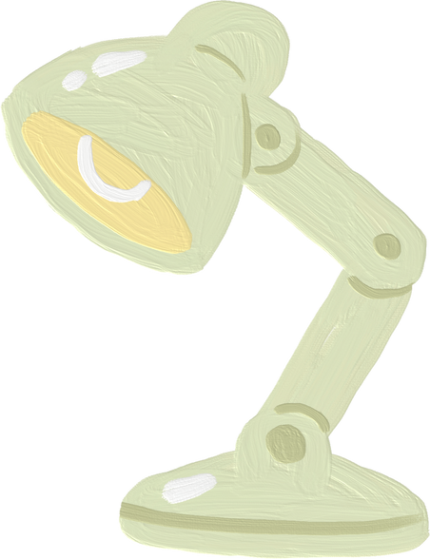

Bài 2: Số?
Các em hãy tính kết quả của các phép tính, sau đó đổi vở với bạn cùng bàn và nói cho bạn nghe cách làm của mình
2 x 5 =
2 x 10 =
5 x 8 =
?
10
?
20
?
40
10 : 2 =
20 : 2 =
40 : 5 =
5
10
8
?
?
?
10 : 5 =
20 : 10 =
40 : 8 =
?
2
?
2
?
5

Slide 10

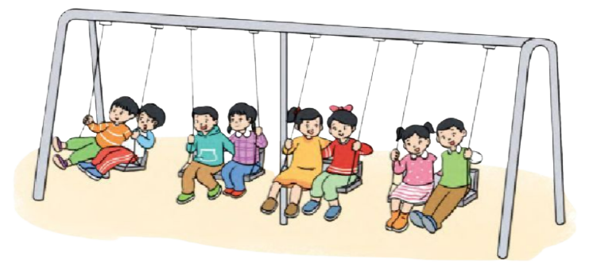
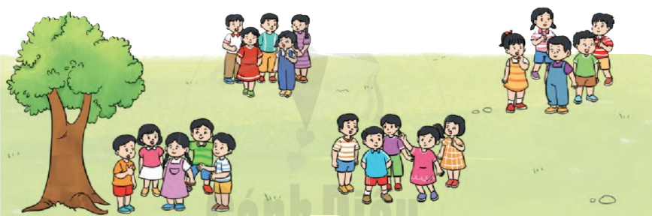
Bài 3: Nêu phép nhân và phép chia thích hợp với mỗi tranh vẽ
Các em hãy quan sát tranh nêu phép nhân phù hợp với tình huống trong bức tranh rồi từ phép nhân đó nêu hai phép chia tương ứng. Các em nói cho bạn cùng bàn nghe về cách làm của mình.
a.
b.

Slide 11
a.
Mỗi xích đu có 2 bạn nhỏ,
4 xích đu có 8 bạn nhỏ.
2 được lấy 4 lần.
Ta viết được phép nhân
8
2
4
?
:
?
=
?
?
2
x
4
?
?
=
8
8
4
2
?
:
?
=
?

Slide 12
b.
Mỗi nhóm có 5 bạn nhỏ,
4 nhóm có 20 bạn nhỏ.
5 được lấy 4 lần.
Ta viết được phép nhân
20
4
5
?
:
?
=
?
?
5
x
4
?
20
=
?
20
5
4
?
:
?
=
?

Slide 13
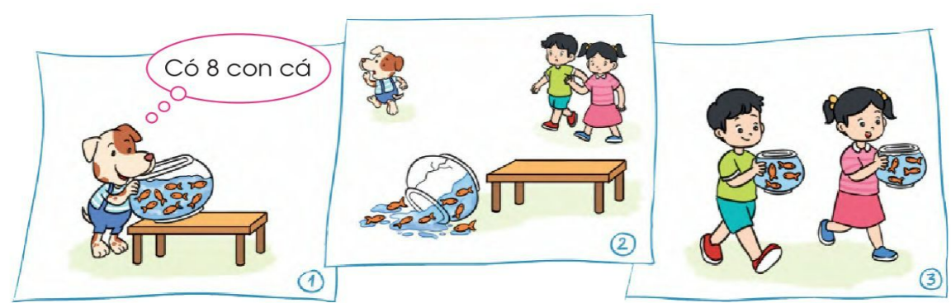
VẬN DỤNG
Bài 4: Kể chuyện theo tranh
Các em hãy quan sát tranh và kể chuyện theo các bức tranh có sử dụng phép chia 8:2.

Slide 14
Nam và Hoa có một bình cá và trong bình có 8 con cá. Không may cún con đùa nghịch làm vỡ bình cá, vì vậy Nam và Hoa chia đều 8 con cá vào 2 bình mang đi, mỗi bình có 4 con cá.

Slide 15


TRÒ CHƠI “TÌM LÁ CHO HOA”
Luật chơi:
Chia lớp thành các nhóm, mỗi nhóm gồm 4 em.
Cô có những bông hoa mà nhị của nó có các phép tính nhân, các em hãy chọn những chiếc lá có phép chia tương ứng với phép nhân ở nhị hoa.
Sau đó, các em gắn lá vào bông hoa có phép nhân tương ứng.
Đội nào gắn nhanh nhất và đúng nhất sẽ dành chiến thắng.

Slide 16



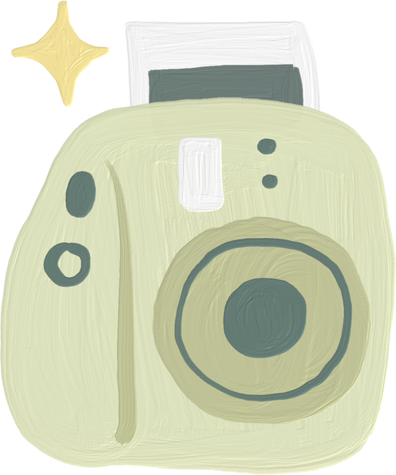
8 x 2
5 x 4
3 x 6
2 x 5
4 x 6
5 x 3
24 : 4
18 : 6
20 : 4
16 : 2
15 : 3
10 : 5
20 : 5
10 : 2
15 : 5
18 : 3
24 : 6
16 : 8

Slide 17
8 x 2
5 x 4
3 x 6
16 : 8
20 : 4
18 : 6
16 : 2
20 : 5
18 : 3
2 x 5
4 x 6
5 x 3
10 : 2
24 : 4
15 : 3
10 : 5
24 : 6
15 : 5

Slide 18
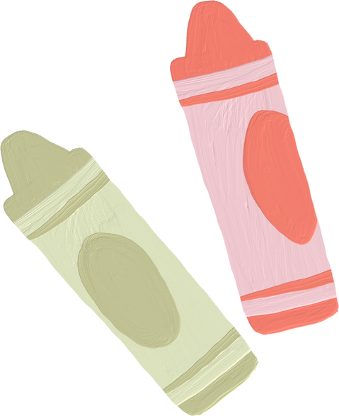
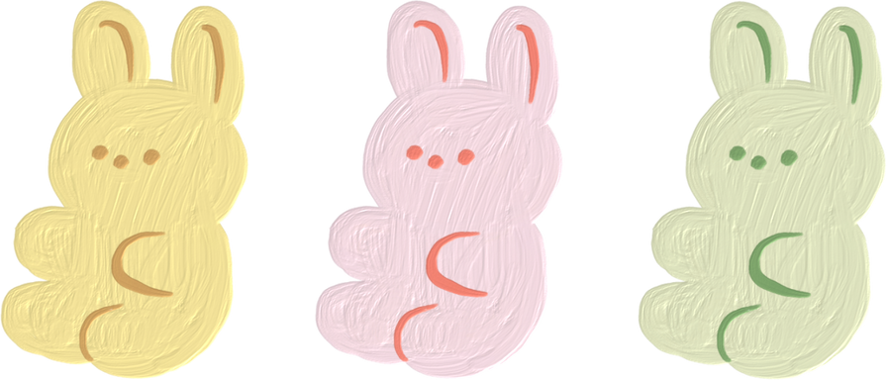
HƯỚNG DẪN VỀ NHÀ
Hoàn thành các bài tập trong vở bài tập
Đọc và chuẩn bị trước bài: Bảng chia 2

Slide 19




CẢM ƠN CÁC EM
ĐÃ LẮNG NGHE BÀI GIẢNG!

